Slide 1
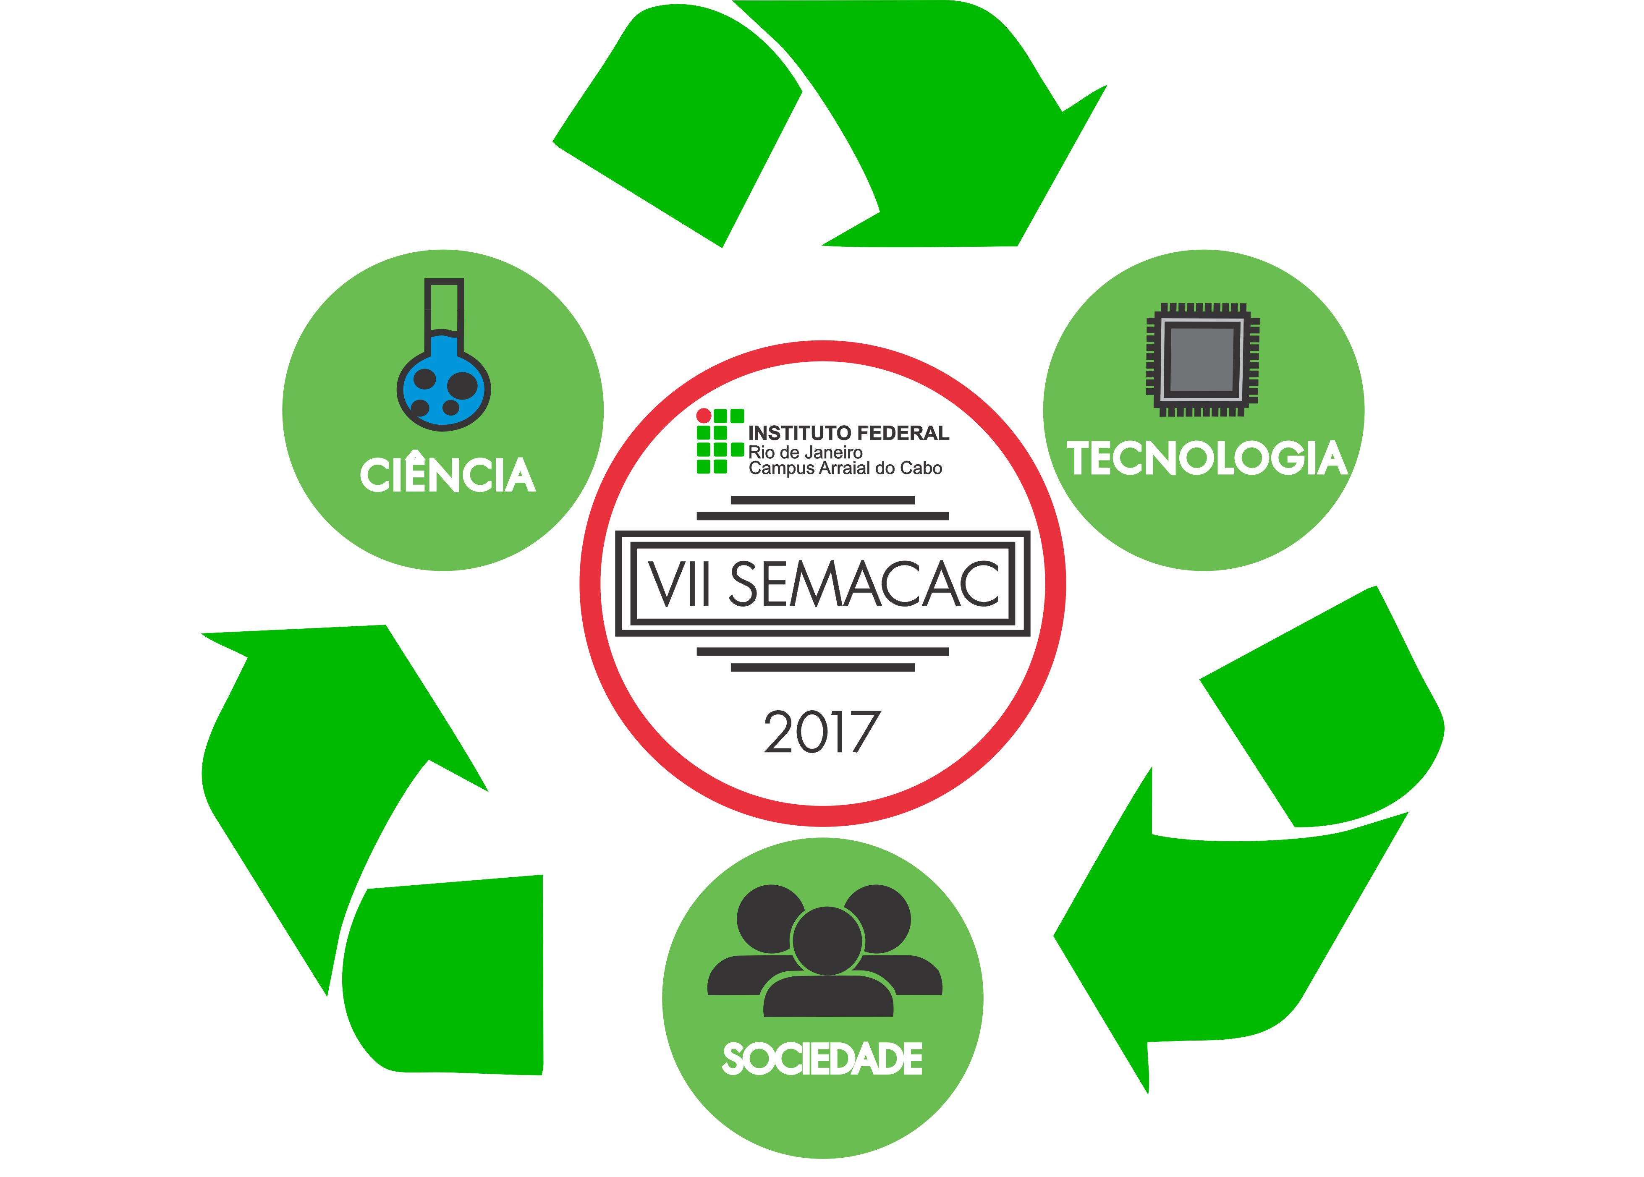


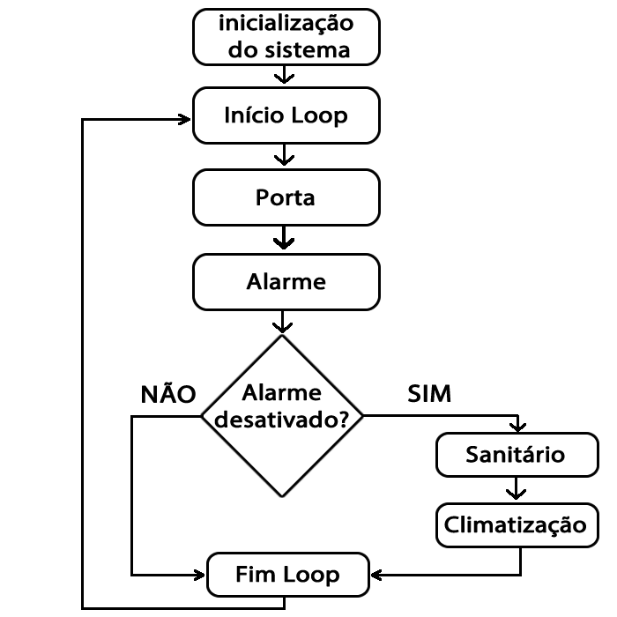

APLICAÇÃO DE MICROPROCESSADORES À AUTOMAÇÃO PREDIAL
Ferreira Jr, Cleber Dias; Souza, Luís F. A;(José D. G. Garcia)
INSTITUTO FEDERAL DO RIO DE JANEIRO – Arraial do Cabo / Técnico em Informática
INTRODUÇÃO
Este trabalho visa enfatizar aplicações na área de automação predial, empregado por um microprocessador. Nesse sentido foi usado um Arduíno Mega 2560 R3 como base para desenvolvimento desse sistema de automação predial. O escritório é automatizado em seu controle de acesso, segurança, energia e climatização. A codificação utilizada no Arduino é feita dentro de um loop infinito, e dentro desse loop são chamada funções e essas podem vir a ter interrupções se seu uso for necessário, como é o nosso caso. Visto isso o sistema fora construído usando diversas funções, explicitadas a seguir.
OBJETIVOS
METODOLOGIA
Para esse desenvolvimento foi construída uma maquete em madeira da planta de um escritório, com porta de entrada, uma sala e um banheiro. O projeto tem como objetivo automatizar um escritório usando uma placa Arduino. O escritório é automatizado em seu controle de acesso, segurança, energia e climatização. Seu controle de acesso opera com a atuação do RFID que identifica um cartão liberando energia para a abertura de uma fechadura elétrica. A segurança conta com um sensor de presença, que ao detectar um movimento dispara uma sirene, depois de um tempo pré-programado. Caso o alarme seja desativado a energia do escritório é liberada, logo a luz do escritório é acessa, o controle de temperatura entra em funcionamento juntamente com o sensor de presença do banheiro. Quando o alarme é ativado o comportamento é o inverso do citado. No controle de climatização, o sensor detecta a temperatura ambiente, caso seja inferior a 21ºC a placa libera a passagem de carga através do relê e liga uma lâmpada incandescente. Caso seja superior a 24ºC outro relê é acionado e libera a carga para ligar um cooler, que está fixado na parede do escritório e tem acesso a uma caixa de isopor onde é depositado gelo para quando o cooler for ativado transporte o ar mais denso (do gelo) para dentro do escritório. No banheiro há um sensor de presença, quando é detectado um movimento ele liga a luz, através do relê, por um período de tempo pré-programado.
Foi estudado, de forma minuciosa, a placa Arduino para maior entendimento do microprocessador a ser trabalhado, fazendo-se o uso da sua IDE, para desenvolvimento do software do sistema. De importância absoluta temos o estudo dos relês para que pudéssemos utilizar cargas superiores das que são fornecidas pelo Arduino, para um controle funcional da automação. Seus periféricos e atuadores dão vida para o projeto de automação, com isso suas atuações tiveram que ser estudadas de forma separada e sequencial, para entendimento dos mesmos. A placa Arduino e seus atuadores foram posicionados em áreas estratégicas para que a automação surtisse efeito e apresentasse uma maneira didática para eventuais explicações. Na elaboração do sistema, foi usada a linguagem nativa da placa, C/C++, sendo codificado em sua IDE e posteriormente feito o Upload para a placa, e o monitoramento do sistema na parte lógica.
RESULTADOS
Com o trabalho desenvolvido, foram obtidos os resultados esperados e ainda implementações. Apesar de certas dificuldades e decorrentes problemas de contato e construção dos atuadores, o projeto atingiu seus objetivos e demostrou eficácia em suas atuações por meio de software e hardware.
CONCLUSÕES
Fluxograma
O projeto final trouxe o resultado esperado em sua parte física e lógica, apresentando um funcionamento inteligente, demonstrando a ideia de como é um ambiente de trabalho completamente automatizado.
REFERÊNCIAS
Araújo, J. J. (2005) “Framework orientado a objetos para o desenvolvimento de automação predial”, Porto Alegre, PPGC da UFRGS.
Souza, A. R. et al (2011) “A placa Arduino: uma opção de baixo custo para experiências de física assistidas pelo PC”, HTTP://www.scielo.br/pdf/v33n1/26.pdf, disponível em 14/05/2015, Revista Brasileira do Ensino de Física, v.33 n.1, 1702.
AGRADECIMENTOS E FINANCIAMENTO

